Slide 1


上海融地智能科技
WMS仓库管理系统介绍
Realize innovation.
Restricted © Rongdee (Shanghai) 2020/02/28

Slide 2

目录
WMS平台建设意义
WMS平台系统架构
WMS平台功能架构
WMS平台案例介绍

Slide 3

行业背景：WMS行业发展趋势
◆
❖
随着物流资源的整合，在网络建设过程中，提出了在大型物流网络中，仓库管理的集中模式与分散模式的关系问题；
准时生产方式配送已经越来越成为WMS服务的主要市场需求，JIT生产方式的普遍化已经将导致JIT配送需求的增长。WMS仓储管理的发展要基于需求的这个变化趋势，与此同时，配送需求的专业化市场细分也在深入，要求WMS更加支持JIT配送的专业化。
⬥
以RFID技术为代表的新技术正在深刻的影响着仓库管理和WMS，RFID目前几乎已经可以普及应用到所有的商品上，全世界都逐渐采用统一的物品编码标准。但是在物流环节可以通过车辆、集装箱、托盘、货架等设备应用RFID技术，提高物流管理水平。

商业智能技术在WMS中的应用越来越多
商业智能就是利用数据挖掘技术开发积累的数据信息，使之变成可以利用的知识。

Slide 4






WMS平台改善方向
打通供应链
这包括从采购订货的装 车单、托盘单、装箱单 的全条码管理，到入场 物流、出厂物流的全物 流环节的全覆盖
业务流程再造
对入库、质检、上架、捡货、出库，成品报工、 短驳、入库、上架、捡货、出库全部流程，均 采用条形码扫描技术，标准化所有物流业务流 程
大数据分析优化
大数据分析优化库存、优化拣货策略，实现库存数据的智能化分析并指导决策。
库控能力的提升
建立由系统管理的abc分类的循环盘点，对库存的时效性、准确性提供系统保 障，解放料帐、仓库保管员的工作时间，将富余的人力资源转移到企业成本 控制更有效的库控上来。

Slide 5

WMS平台改善方法
物料定点定址，使记性不好的库 管员避免了重复上架下架查看货 物，节省的铲车能源为低碳生活 做出了贡献。
4
1
单据流、实物流、信息流同步统一；
条码具有过程控制功能及交互的防错能力
可视化库存，让库位周转及空闲 库位一目了然，大屏幕上的目视 库位管理，感觉挺科幻的。
5
2
箱条码的唯一性，杜绝了很多弄 虚作假，也让循环盘点更加精准。
SAP的计划由WMS变成配料指 令，增强开发初步解决了配料的 波次问题。
6
3
WMS彻底替代手工帐

Slide 6
WMS主要实施价值
智能化任务驱动
业务逻辑规则化
智能化作业驱动——提供上架、拣选、装车等多规则配置，驱动仓储作业
智能预警管理——提供可配置的预警和分析建议，如ABC分类、补货&采购建议等
智能任务分配——提供按区域任务分解、作业量分解等多种任务分解&分配方式
业务逻辑规划化，运用自然语言定义业务逻辑，提高配置灵活度
实时掌控库存情况，合理保持和控制企业库存；
通过对批次信息的自动采集，实现对产品生产或销售过程的可追溯性
智能化任务驱动
业务逻辑规则化
价值
体现
数据采集及时、过程精准管理、全自动智能导向，提高工作效率；
库位精确定位管理、状态全面监控，充分利用有限仓库空间
货品上架和下架全智能，按先进先出自动分配上下架库位，避免人为错误；
从传统的依靠经验管理转变为依靠精确的数字分析管理
由事后管理变为事中管理、实时管理，加速资金周转，提升供应链响应速度，增强企业整体竞争能力。
精准实时仓库数据
面向效率的驱动模式
精准实时仓库数据
面向效率的驱动模式

Slide 7
目录
WMS平台建设意义
WMS平台系统架构
WMS平台功能架构
WMS平台案例介绍

Slide 8
WMS软件架构
ERP
LN & LX
任何ERP
RF手持设备
语音
波次/任务
基于J2EE平台和SOA架构上开发
提供SOA（Service Oriented Architecture）的技术架构
与第三方的应用软件能够无缝集成
数据层、业务层、展现层可以完全分离被部署在不同的服务器（硬件设备），并且实现磁盘阵列、负载均衡等。
具备很好的安全性和海量订单的处理能力。
TCP/IP
第三方应用
Socket 服务器
WM API
报表
WebUI 服务
Screen/Forms
Browser Push
Screen Popups
Dialogs
State Management
Reporting Services
应用服务
EJB Container
TSO Dispatcher
License Interface
Web客户端
WM DB
Archive
HTTP
JDBC
Operational
Meta Data
Web 服务器
Web 端
HTTP
J2EE 应用服务器
数据库
活动目录
操作系统

Slide 9
WMS软件架构特点
在OS层面我们使用IBM HACMP（高可用性群集技术）；
在应用层面使用WebSphere load balance的软方案使系统架构具备负载均衡横向拓展能力，可根据业务发展需要添加多台应用服务器（同时系统也支持使用F5硬方案）；
在数据库层面支持oracle RAC高可用集群方案，可根据业务发展需要添加多台数据库服务器增加系统处理能力。

Slide 10
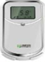
WMS系统集成架构
货主方
承运商
加盟商
运营作业人员
客户系统
承运商系统
加盟商系统
……
EDI Server
订单管理
（OMS）
主数据管理
订单接入
订单处理
订单拆分
统计分析
订单执行
订单分派
可视化监控
承运商管理
订单下发
作业反馈
订单下发
作业反馈
仓库管理系统WMS
运输管理系统TMS（私有云）
路径优化（ROS）
手机
A
门店
CDC
RDC
HUBDC
集中式部署，多运营中心TMS
B
门店
门店
门店
温控设备
其它仓库类型
传统TMS
落地配管理
C
D
F
门店
物流计费管理
（BMS）
应收管理
应付管理
分摊管理
计费规则

Slide 11
目录
WMS平台建设意义
WMS平台系统架构
WMS平台功能架构
WMS平台案例介绍

Slide 12
WMS仓储管理模块
核心流程覆盖
WMS仓储管理系统核心模块
面向供应链
普通收货流程
特殊收货流程
普通验收流程
特殊验收流程
上架作业流程
拣货作业流程
正常发货流程
特殊发货流程
打包复核流程
装车作业流程
退货作业流程
补货作业流程
移库作业流程
盘点作业流程
……
ASN确认与修改
拆包管理
多货主管理
订单下发
线路管理
ERP
基础
管理
上架库位分配
财务系统
收 货
入库检验
波次管理
拣货管理
清点卸货
逆向物流
盘点数据统计
包装复核
备 货
电商平台
库存规划整理
内部作业规划
补 货
任务分派
装车发运
OMS/TMS/BMS
容器管理
……
入库管理
库内管理
出库管理
AS/RS
RF*RFID
分拣线
高级管理
越库/直流
物流增值服务的支持
自动拣选系统（MFS）
语音拣选
货场管理
RF支持所有执行流程
图形化数据统计
电子标签系统
自动化集成
RFID 集成
图形化仓库布局
电子秤
劳动力管理
资源管理
决策支持集成
……

Slide 13


WMS物流管理模块
③
路径规划、计划及波动管理、收货卸货控制、结算控制、KPIs。
①
物料接收，进货验收、KD扒箱、转包装、
上库位、预配货、组装、反向物流。
集货
Milk Run
⑤
料箱库存控制、料箱回收清洗、料箱跟踪及报警、料箱设计、KPIs。
A
DC、中转库
收货存储
入厂物流
器具管理
⑥
货运代理、接收acception、进口import、清关 customs、堆场管理CY、运输管理Trans 、整合中心 CC、包装设计管理
②
与上位系统的同步、任务再分配优化、
厂内排序、线旁排序、集货和发运、区域管理
零部件上线
KD件 管理
供应商
物流
中心
厂内
物流
运输
操作
内驳
操作

Slide 14














整体功能图
收货入库
库内作业
发货出库
库位码
扫描
拣选任务
上 架
移 位
盘 点
……
补 货
箱码
手持设备
整拣
箱拣
拆零拣选
整托存储区
箱拣区
收 货
托盘码 扫描
扫描复核
零拣区
组盘
装车发运
收货功能：
支持单据收货（随车单、采购单）及无单据收货（RF、PDA）
可按箱、托扫码收货（绑定托码和箱码）
上架时可按需进行重新码托
在库功能：
支持托盘存储区、箱拣区和拆零拣选区（动态）等多种存储区域设置
针对ABC类货品分别进行固定储位、上下补货等多维度管理
支持盘点、移位等库内标准作业
出货功能：
支持多种拣选模式，如摘果式拣选(按订单拣选）&播种式拣选
可自定义拣货波次及作业波次
支持手持设备扫描复核、越库，进行快速出库

Slide 15

收货业务流程
PO、VMI库存
供应商预到货通知 ASN
- 供应商ERP传出的数据文件
SCM网站
数据接口
/ 预约
仓库
办公室
仓库
现场
供应商
接收入库通知
(自动 / 手工)
到货
托盘标签
和条码
点货
质检
上架
更新
单据
发布
收货信息
交叉转运
收货业务

Slide 16







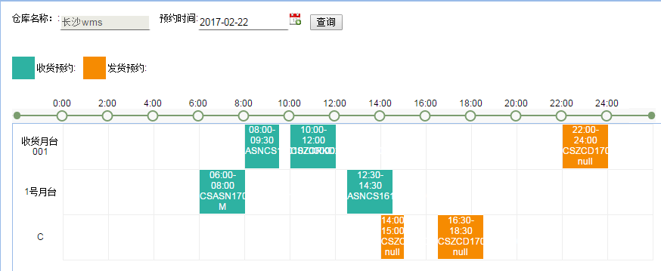
支持多模式收货管理
流水线收货
收货区
供应商送货
质损
质损区
收货月台
上架
支持多种模式
收货组盘
收货质检
纸质收货
存货区
RF 收货
合格
兼容多种送货形态
不同货主收货规则设定
产品关键要素检索
新品丈量体积重量
登记生产日期等
收货月台管理/预约
新品管理
多货主收货管理

Slide 17

收货管理（质检）
模式一
系统判断是否质检
待检区
待检状态
库存锁定／不计入库存
需质检
质检部门
不需质检
质检通过
解锁库存
不通过
不良品暂存／直接拒收
不合格状态
存储区（合格品）
模式二
合格状态
上架
先上架后质检
批量解锁库存
库存锁定

Slide 18










库内管理：移位
库内移位
移出
货品整合
摆放错误
库区调整
A区
移位扫描
移位扫描
出库管理
（先进先出等）
业务调整

移出
移出
移位扫描
有计划移位
无计划移位
B区
移入
移位确认
移位单
移位单
移位确认
移入
计划性的移位，在系统中事先创建移位单，根据计划申请移位任务，可结合手持设备作业
临时性的移位，可通过手持设备创建移位任务，系统记录移位作业日志
移入
移位确认

Slide 19




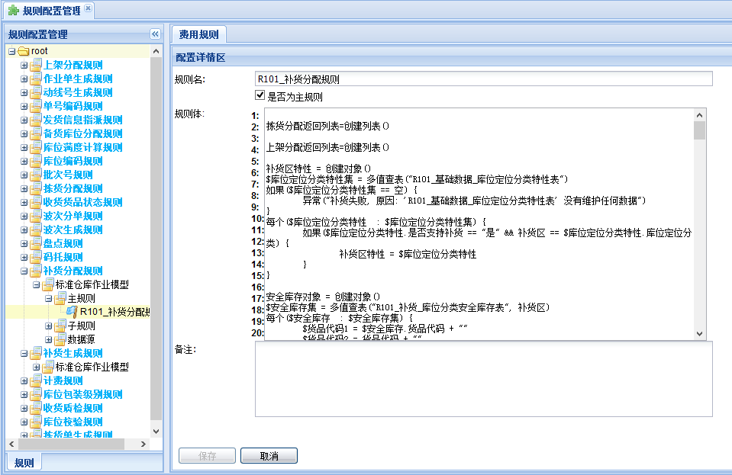


库内管理：补货管理
整托存储
箱拣区
补货
补货
零拣区
触发条件
补货运算
补货作业
补货规则可配置
收货补货
(上架先补货）
自动
局部
波次内补货
(被动补货）
安全库存设置
拣货补货
波次外补货
（计划型主动补货）
全库
手动
先进先出
后进先出

Slide 20
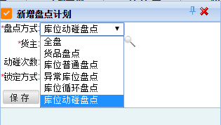
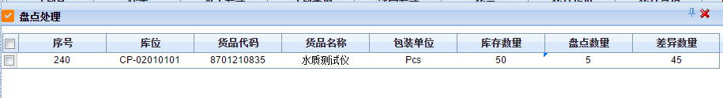
库内管理：盘点管理
库内盘点类型
按客户
按库位
按商品
全盘
周期性盘点
循环盘点
异常盘点
临时盘点
区域盘点
全盘／大盘
复盘
……
制定盘点计划
可锁定库存
打印盘点单
实物盘点
实物盘点
盘点结果录入
系统可通过ERP或WMS系统创建盘点任务
实物盘点支持RF、DPS及纸单盘点
差异调整
盈亏调整
盘点差异处理

Slide 21
发货管理：主要流程
JIS、看板要货 销售出货
导入
仓库
办公室
仓库
管理
供应商
接收 订单
波次 下达订单
打印
单据
发布
拣货任务
拣选
复核
装箱
发运
发布
出货信息
出货业务

Slide 22












发货管理：多种出库方式的支持
小批量多品种
大批量少品种
大批量多品种

按单拣选
托盘拣选
波次拣选

支持多作业模式
库存预锁定
RF作业
拣货分配
纸质作业
DPS等设备集成作业
集 货
分 区
支持出库回退
出库回退
分仓回退
返厂出库

二次分拣
包装管理
月台预约
发 货

Slide 23
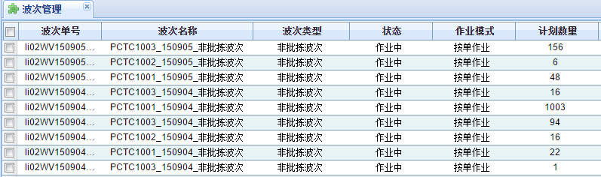
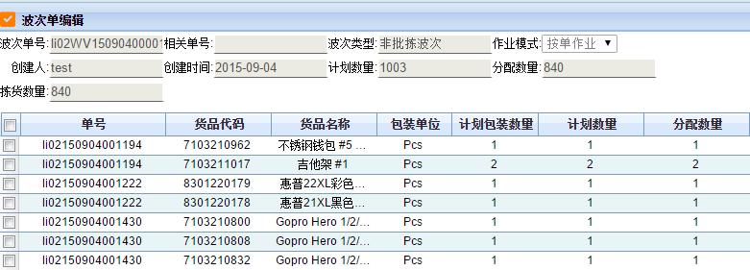
发货管理：波次规则设定提升拣货作业效率
支持多种波次规则：
订单优先级
客户
发货时间
承运商
运输路线／方式
月台
……
仓库
分拣区
订单 1
分拣
波次策略
批量拣货
订单 2
分拣
波次单生成
订单加入波次

Slide 24

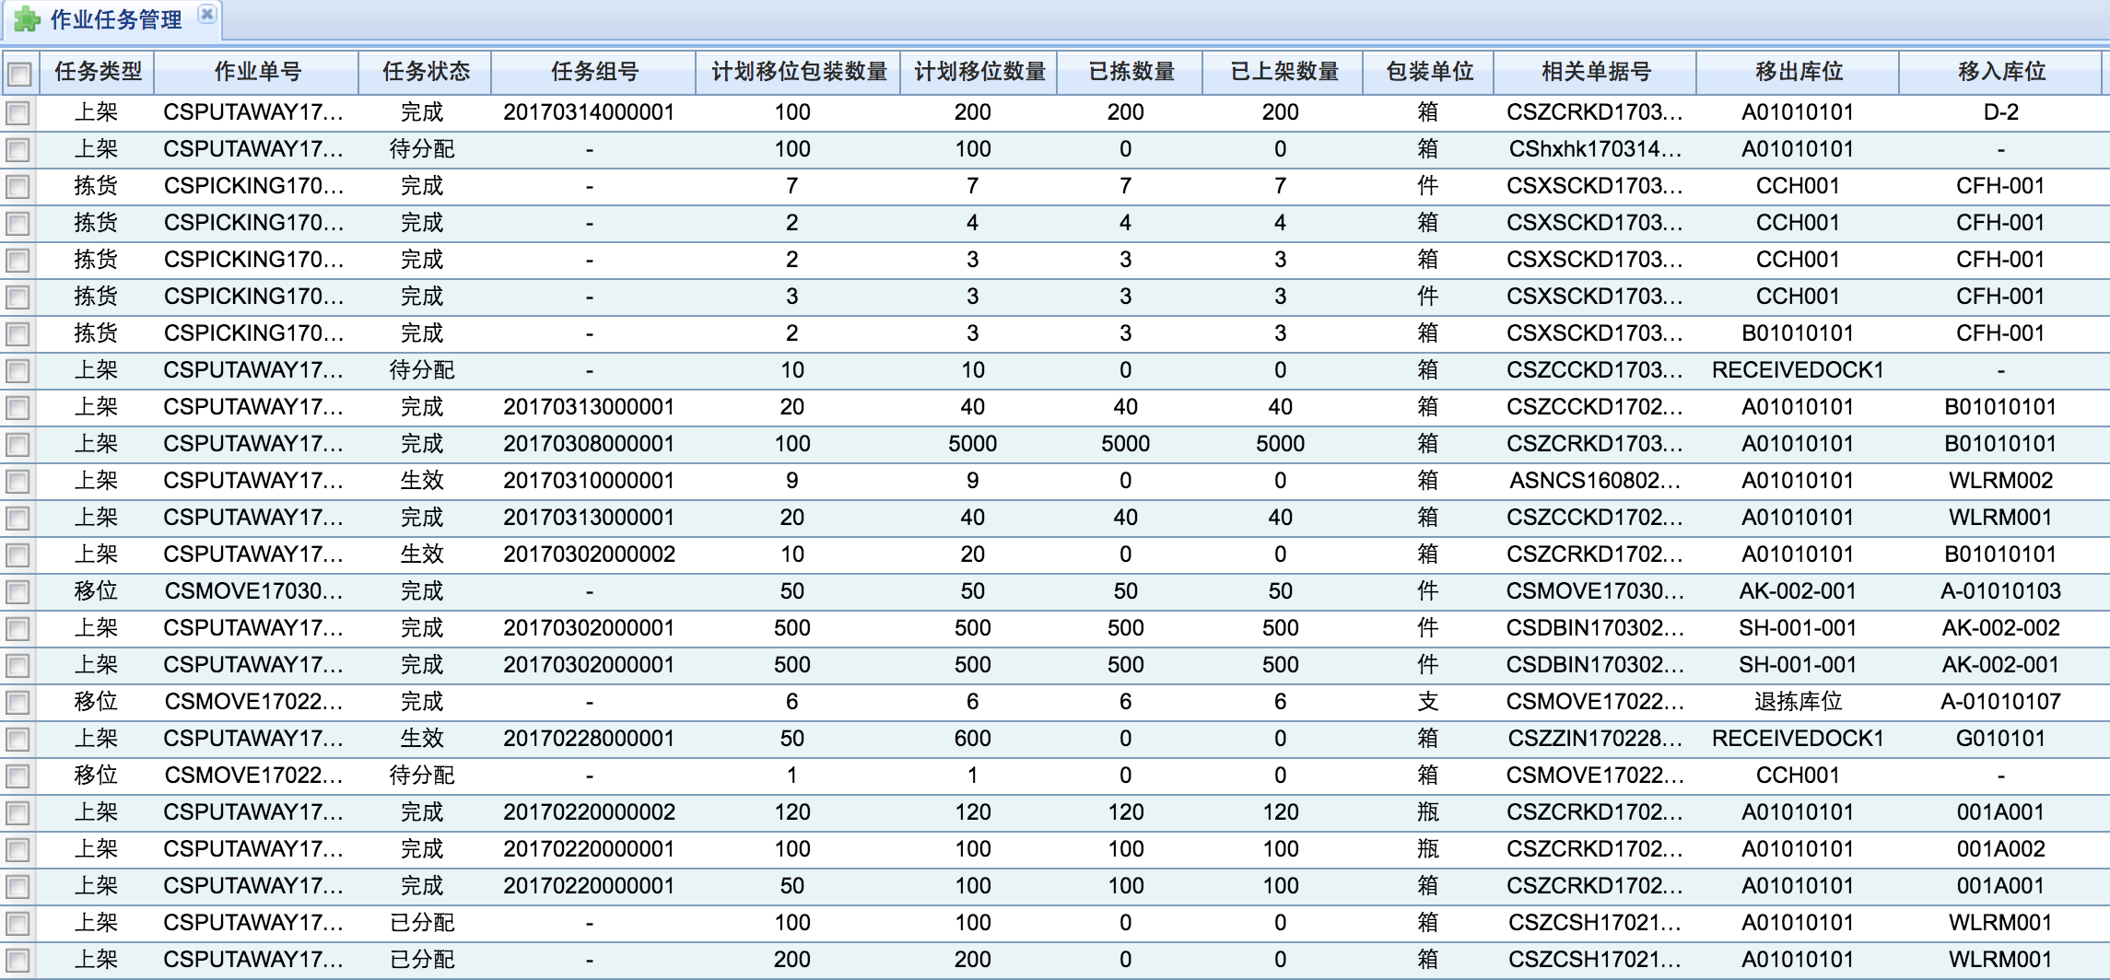

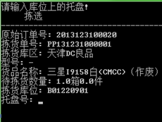
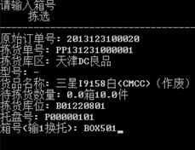
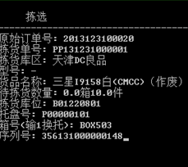
发货管理：拣选作业任务分配及指派
订单
波次 1
最小作业任务
波次策略
分配策略
组单策略
波次 2
如：是否越库，先进先出，指定批次等
多任务管理和信息跟踪和指派管控
作业单
基于托、箱、件的拣选作业
作业任务分配
个人任务指派
设备任务指派
作业班组任务

Slide 25
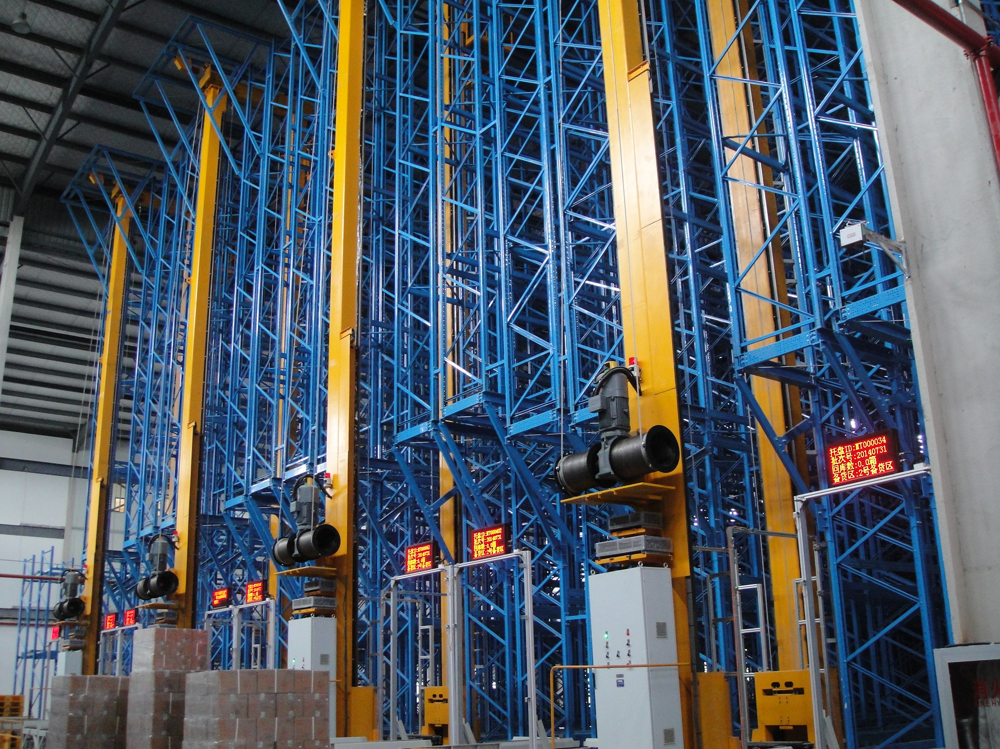
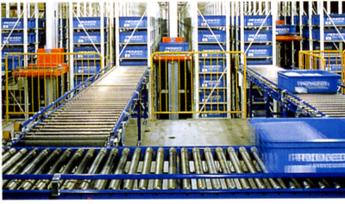
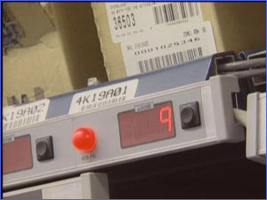
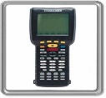
iFactory WMS仓库设备集成
集成设备支持
WCS对接
完善的系统功能
成熟的唯智接口平台
丰富的WCS对接经验
箱立库
AS/RS立体仓库
高位码垛机
RF手持终端
输送线
交叉带
高速分拣机
RF设备
称重设备
电子标签
其它辅助设备
WMS
支持黑盒&白盒调用方法
WCS
设备监控
设备驱动
调用WMS信息
WMS查询拣货任务
DPS
RF
箱立库
任务数据
标签启动
退货分类
收货、上架、拣货
库存管理
盘点
周转箱入库
周转箱拣货
周转箱注册

Slide 26
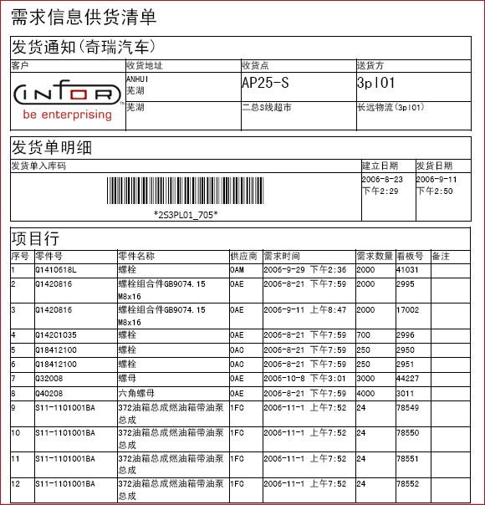

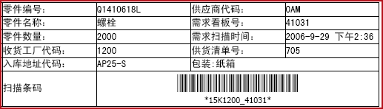
iFactory WMS与供应商发货的整合
理想场景
WMS与供应商门户整合，获取ASN及批次信息。
通过终端扫描进行收货。

Slide 27
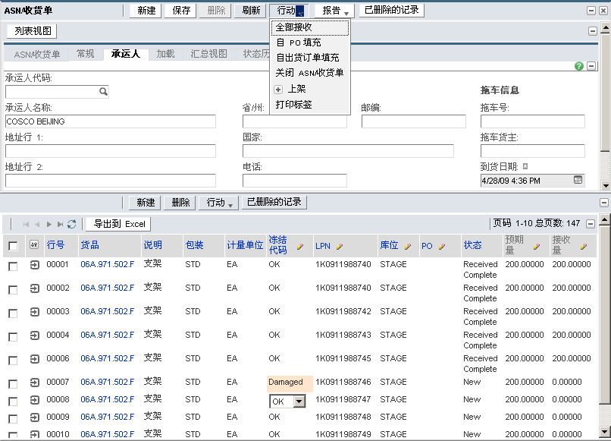
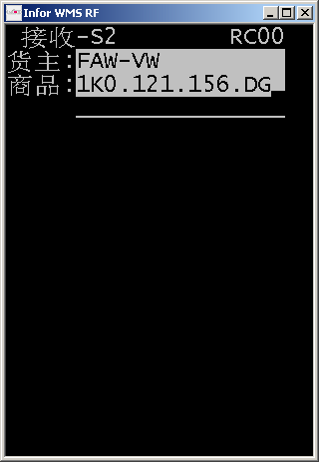
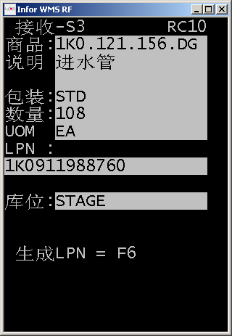
iFactory WMS货物接收流程
可以对收货方式进行选择
整单收货
逐个点数
(手持终端的好处）
质检状态的确认
QC库区
质检状态的跟踪
可用数量调整
超收的控制（VMI相关）
超收或超储引起的额外计费
iFactory WMS 2.0
iFactory WMS 2.0

Slide 28
iFactory WMS退货业务
退货的额外处理
退货凭证的跟踪
通过批属性和文档管理
与原始出库单的对应
再包装
进入退货待检区、锁定
质检判定后作为普通货物进行作业

Slide 29
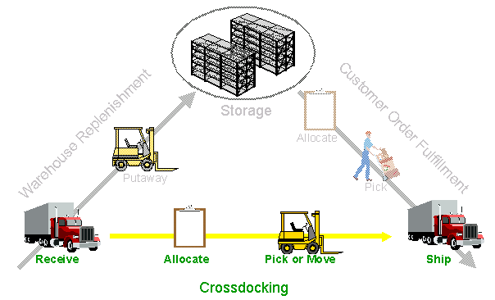
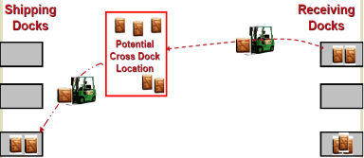
iFactory WMS交叉转运
交叉分配
按库存分配的结果拆分接收的物料
根据PO、ASN进行分配
在发货区，将本次收货物料和过去接收的物料一起拼箱，发货
机会性分配
收货时自动将物料分配给未完成订单
转运
将预先包装 / 打包的托盘转运到待出库区域
适合预包装的订单
可以同时对 sku & qty 进行检验

Slide 30
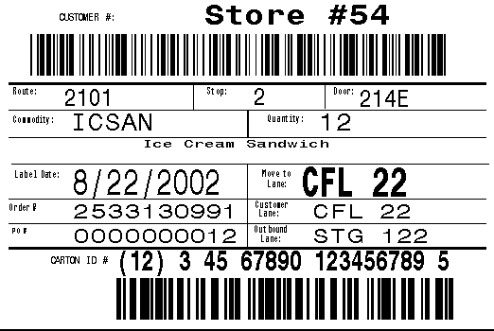
iFactory WMS交叉驳运
不同类型
Transshipment 转运
Flow Thru 通过式
Opportunistic 见缝插针
支持动态运作
供应商
接收
Consolidate
库存
取货
打包
发货

Slide 31
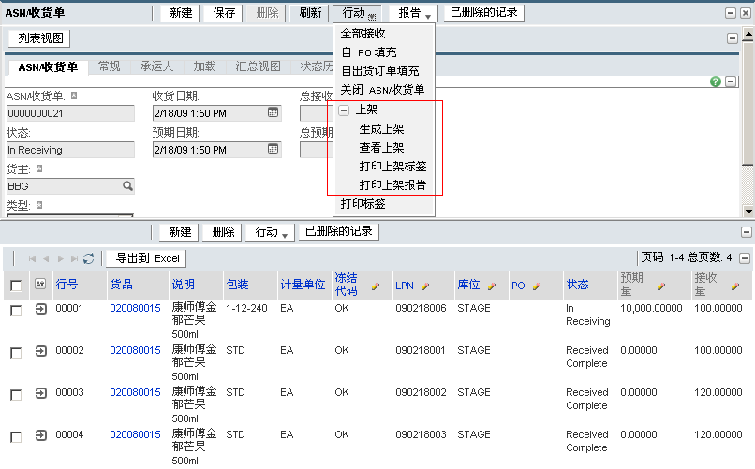
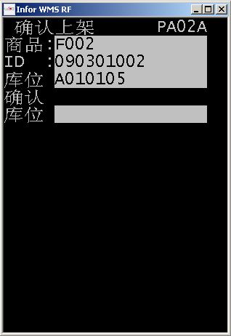
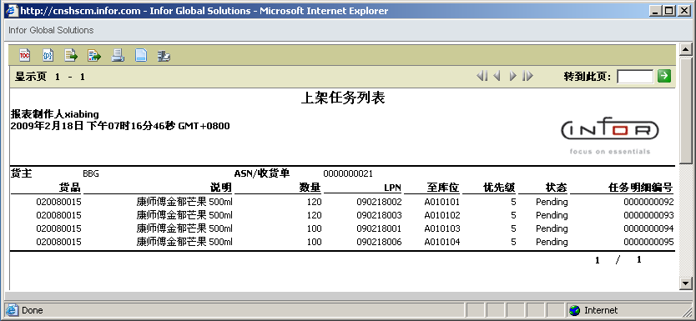
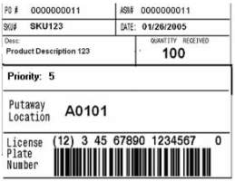
iFactory WMS上架 – 通过“上架策略”进行指引
目标
由系统确定库位扫描包装就知道库位
实现“随机存储”
减少主观依赖
提高效率
实现方法 - 策略
尺寸、重量、数量、小件区、大件区、高架库…
是否直发
KD件、国产件
定址定位、随机存储
配货区优先
是否需要转包装

Slide 32
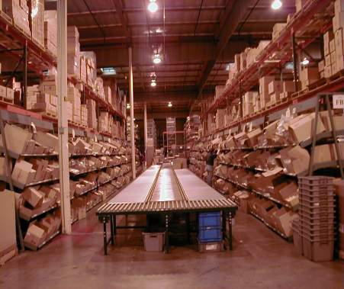
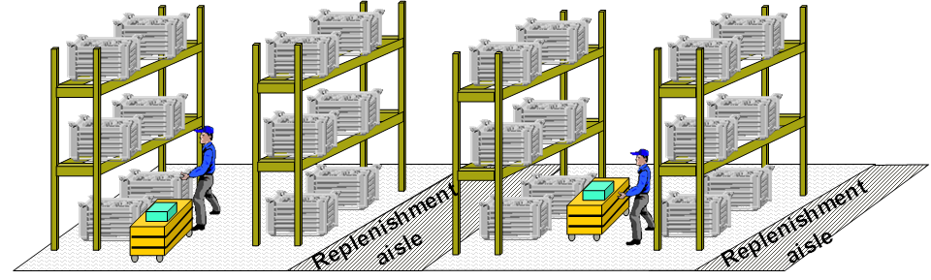
iFactory WMS预拣货 / 补货
场景
存储区向看板出货区的补货
存储区向排序区的补货
存储区向库内加工区的补货
执行
拣货区的设定
不是所有零部件都要补货
按需求触发
按可用空间进行补货
避免爆仓
支持手持设备和任务管理
效益
提高配送的响应速度
提高仓库利用率/员工效率
策略
补货的物料选择规则

Slide 33
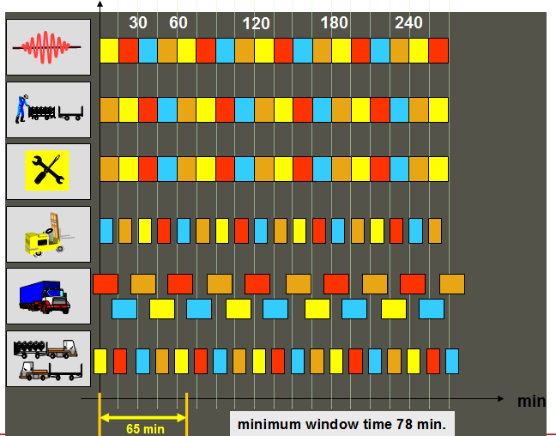
iFactory WMS波次拣货
波次：定时挑选一部分订单下达到现场
为什么要用“波次”计划
满足要货顺序
平衡现场作业量
“一会儿太忙，一会儿太闲”
协调各部门同步作业
减少现场积压
满足运输的需要
按车辆拣货
按路线拣货
配完货立刻运走
便于进度管理
总是关注少量订单
波次的结果
分配（锁定）库存
下达拣货任务
分拣区
拼箱复核区
波次的自动触发

Slide 34
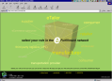
iFactory WMS拣货指令
出货单和拣货单的关系
出货单：客户的要求
拣货单：现场的指令
多对多的关系
拣货优化的重要性
集中拣货的机会
区域和路径的优化
库位的指定
从整箱区还是拆零区
托盘/容器的指导
通过作业
减少集货区的堆积
触发包装和发运
场景
每15分钟的看板要货集中拣取
分库区下达拣货令
按班车路线装车
运入货物
收货
上架
客户订单
预留储存

Slide 35
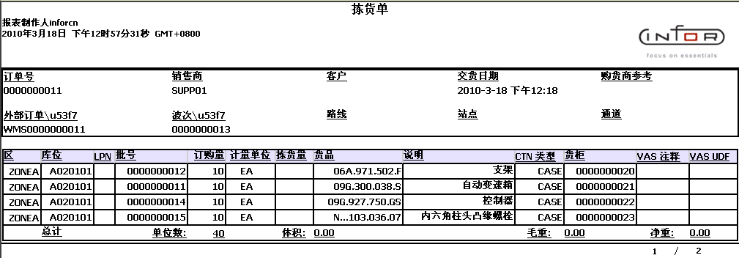
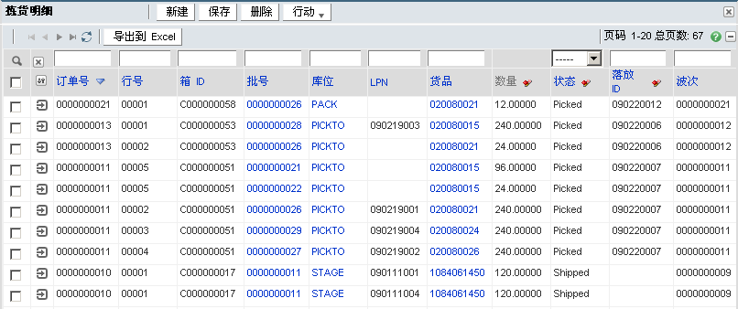
iFactory WMS拣货指令形式
运入货物
收货
上架
预留储存
客户订单
按件/按货盘拣货

Slide 36
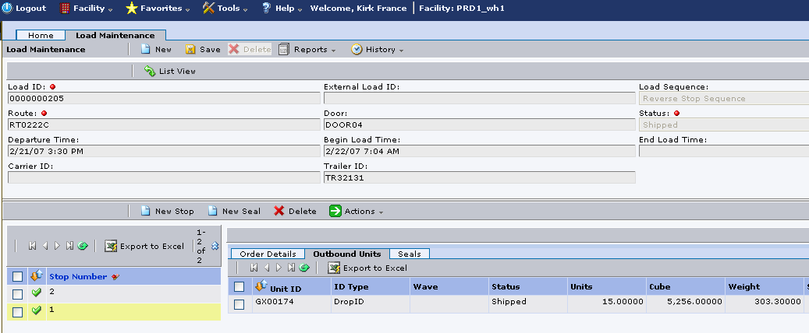
iFactory WMS装载和发运
装载
维护装载线路
指导装载顺序
根据路径来分配装载订单
RF包装 / 装载
通过RF或者工作台确认发运
发运
在发货确认时减少WMS中的库存

Slide 37
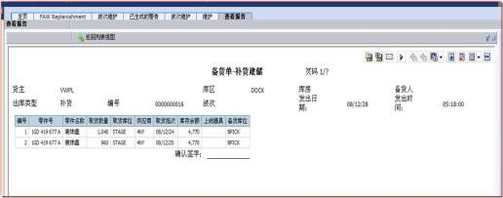
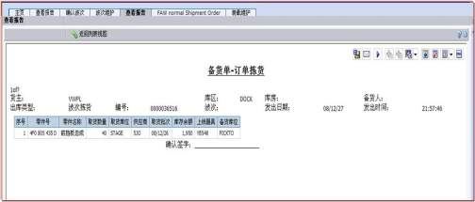
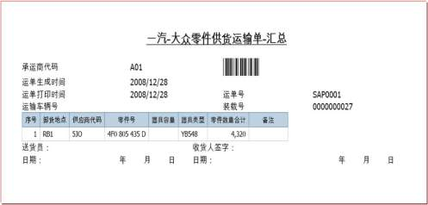
iFactory WMS出货过程相关单据
常见的现场单据
补货（备货单）
拣货单
运单

Slide 38
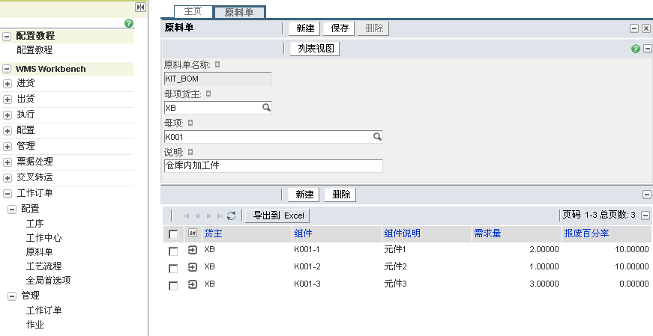
iFactory WMS预装配加工流程
流程描述:
1 定义BOM表、预装配工艺
2 输入或导入生产任务单
3 WMS配出半成品领料单，半成品备货
4 WMS配出加工任务单，任务下达
5成品件质量检查
6 合格品确认完成
7 半成品库存减少，成品待发
生产任务单
备货单（半成品）
加工任务单
WMS
WMS
WMS
接口服务器
半成品
备货
加工
任务
成品\
质检
合格品
确认
成品
待发
生产
任务
单
WMS
定义
BOM
表
预装配
工艺

Slide 39
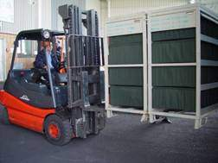
iFactory WMS对业务的支持 – 器具的管理
问题
丢失造成的损失
器具短缺对配送的影响
目标
器具库管理
器具去向跟踪
与主机厂、供应商对账
前提
器具的标准化
与零部件的对应关系
建立器具入库验收流程
WMS的作用
建立器具库存
出货时自动完成器具，库存扣减
空器具返库是的收货，库存增加
器具可用性的查询
器具生命周期的分析

Slide 40
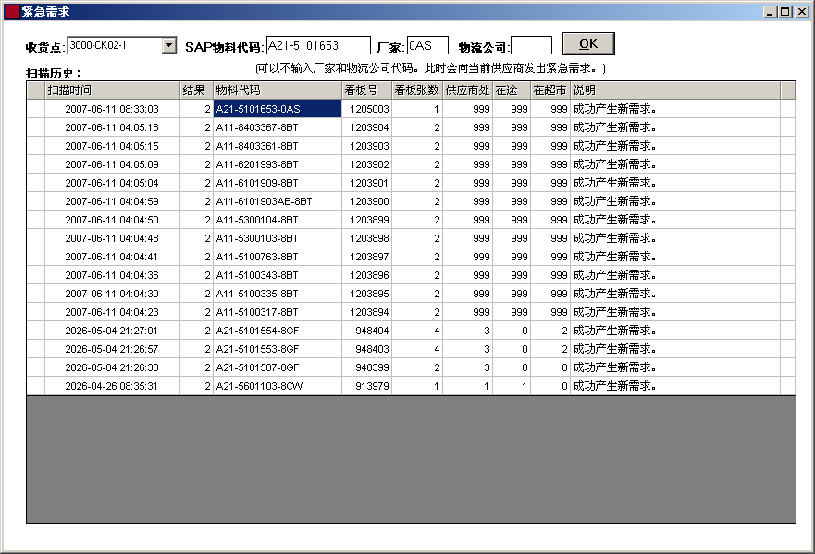

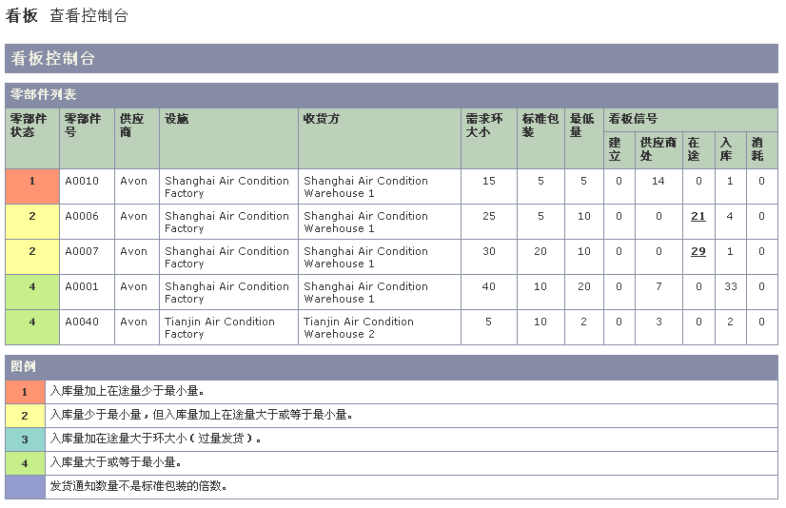
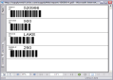
iFactory WMS巡线员触发要货
工人扫描一个空的器具
数据传递给仓库
仓库配送
供应商补货

Slide 41
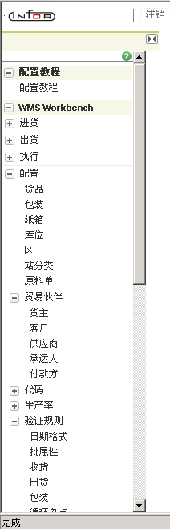
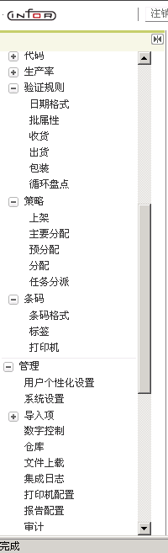
iFactory WMS可配置特性
可配置特征:
仓库、库区、库位
货主
货品
批属性
业务控制 – 策略
目标:
用配置来满足多业态的管理要求

Slide 42
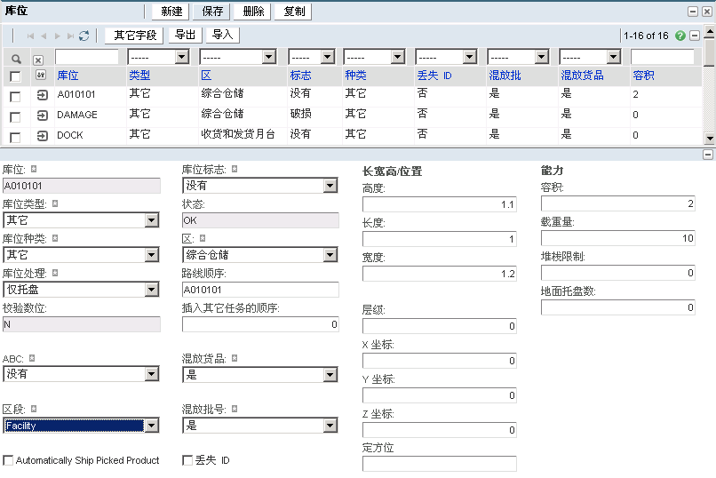
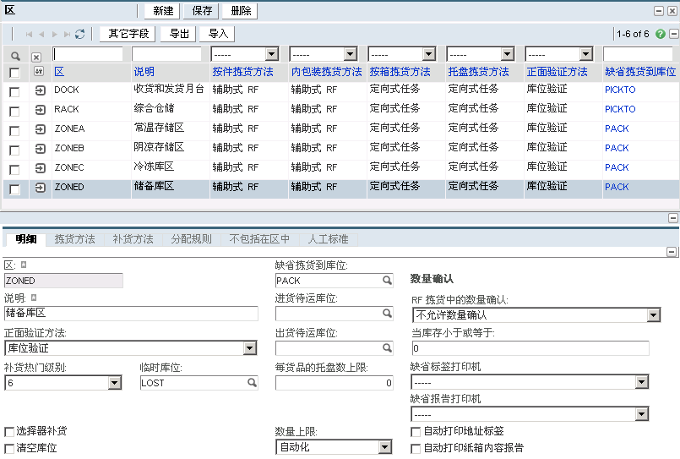
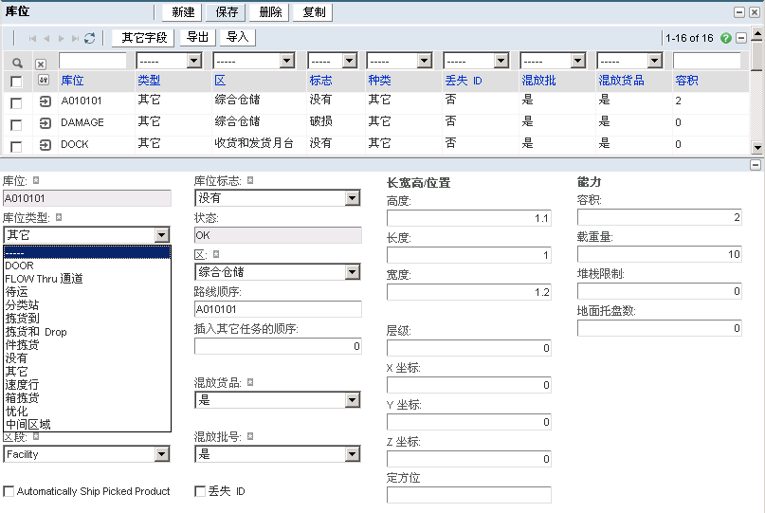
iFactory WMS可配置特性 – 库区库位
仓库和划分:
多仓库
多仓库的可视化
仓库间的调拨
库区划分的要求
常温、阴凉、冷冻
专用库区
配货作业区
不合格品区
药品、非药品
库位
存储区、作业区
长宽高、重量
整托盘、整箱、拆零
拣货方式
温度
目的:
仓库管理的基础
合适的货品进入合适的区域
让系统来指导

Slide 43
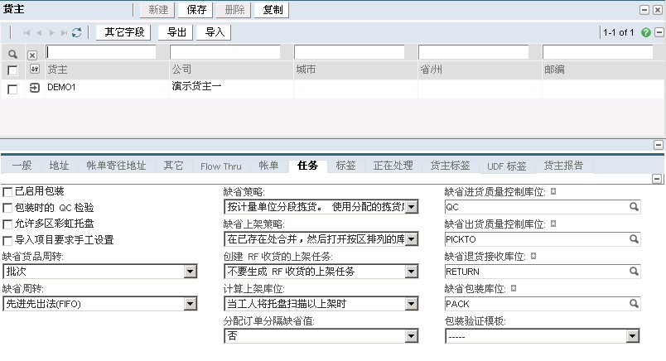
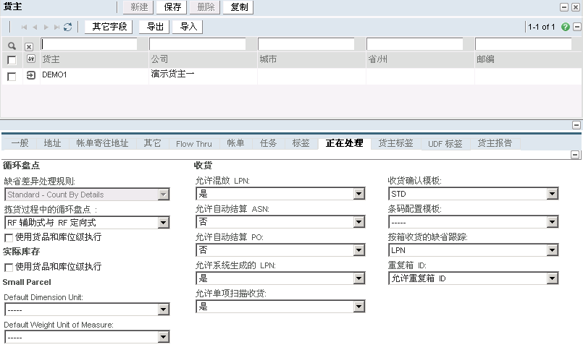
iFactory WMS可配置特性 – 货主
货主:
3PL业务的重要特性
每个货品都有货主
一个商品的多货主情形
不同货主有不同的单据
不同货主有不同的策略
目的:
区分货物所有人
寄售

Slide 44
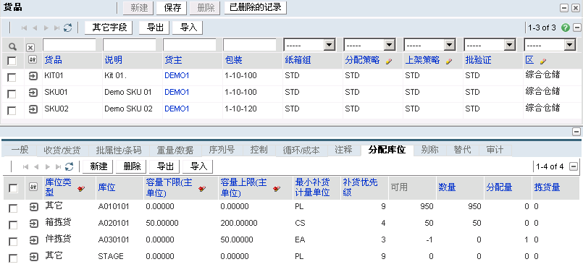
iFactory WMS可配置特性 – 货品
货品:
与商流系统的一致性
物理特性
长宽高、重量
存储要求
温度、湿度
码放层数
…
物流要求
先进先出
保质期
每个货品都有货主
一个商品的多货主情形
策略的依托
目的:
确保对特定货物的处理 是正确的

Slide 45


iFactory WMS可配置特性 – 批属性
批属性:
灵活的批属性跟踪控制
12个可灵活配置的属性
渠道
批准文号
批号
生产厂商
有效期
质检单号
验收结论
颜色
根据货品 制定批属性策略
与出入库作业整合
目的:
满足验收记录的要求
出入库作业基于属性， 满足追溯和监管要求

Slide 46



iFactory WMS可配置特性 – 策略
策略:
通过参数进行的策略控制
仓库、库区、库位属性
货主属性
物料属性
员工属性
上架策略
分配策略
任务策略
盘点策略
补货策略
目的:
提供配置的机会， 满足业务的灵活性和变化
满足大部分的流程控制需求
客户化的最小化
配置而不是开发

Slide 47
目录
WMS平台建设意义
WMS平台系统架构
WMS平台功能架构
WMS平台案例介绍

Slide 48

长春一汽国际物流中心
项目背景
东北地区最大的零部件拆散中心
长春一汽国际物流中心成立于1997年7月，是中国第一汽车集团进出口公司的全资子公司，是中国第一汽车集团进出口货物的物流集散地，同时也是中国东北地区最大的零部件拆散中心和筐式配送中心。
物流中心地处吉林省长春市，交通便利，地理位置优越，占地26万平米，年吞吐能力为10万吨，拥有铁路专用线750延长米，拥有现代先进的集装箱物流管理系统、世界上最先进的专业物流作业设备，以及全天候的海关监管功能。
长春一汽国际物流中心主要承载着：集装箱业务、产前配送业务、出口包装业务、保税业务、代理报关报检等业务。在十二年的艰苦创业中，长春一汽国际物流中心通过先进的管理模式及良好的客户群体使其收入及利润逐年递增，逐步迈向国际化企业的行列。

Slide 49
长春一汽国际物流中心
改善内容
FAW WMS项目采用了Infor 仓库管理系统 WMS 9.0；供应链执行系统Supply WEB10.0；以及 Cognos Report 、IDX等技术产品，构建了一个强大的汽车行业供应链执行系统和仓库管理系统；完全基于Web平台，在一汽—大众、供应商和国际物流中心建立一个汽车供应链的执行平台，实现信息的充分共享。
系统能够实现VMI供应商管理库存；在生产服务上能通过数据预警、任务自动处理，为一汽—大众提供更好的服务质量；在仓库作业中，使用条形码和无线终端技术、LPN托盘化技术等，实现库房的实时高效运作。
在库房的运行管理中实现操作标准化、运作系统控制、现场人员调度优化、KPI指标动态监控。

Slide 50
长春一汽国际物流中心
系统接口拓展结构
大众SAP系统
WMS仓储管理系统
看板业务 | 预装配
FIS | 二次配套
备件 | 器具
Cognos报表系统
SAP接口引擎
RFID
大众看板
IDX接口平台
自动化立体库
FIS作业平台
电子出门证
车辆管理
SW供应商平台
灯光拣选
SCP供应商平台
MULKRUN

Slide 51

长春一汽国际物流中心
项目实施成果
使用定址定位与随机存储相结合的动态仓储机制使高层料架利用率提高30%
与大众公司SCP系统相衔接，采用手持终端扫描收货，比传统收货方法提高效率33.3%
使用波次分类与出库功能后，出库信息处理速度提高63.7%
由于引入了手持终端扫描盘点技术，库存盘点时间缩短62%
货物存储阶段
库存管理阶段
入货阶段
仓储阶段
出库阶段
采用手持终端对出库货物进行装载扫描，使运单数据与实际数据符合率提高89%
严谨的二次确认扫描上架制度，使错误上架率降低17.13%
广泛采用的手持终端扫描盘点方式使盘点准确率提高27.1%
由于系统支持使用手持终端进行实时库存检查这一功能，使管理人员对库存的实时检查成为可能。

Slide 52


昆山飞力仓储服务有限公司
项目背景
1993年成立,17年历史的公司
2001年开始提供仓储服务
以昆山为运营中心的三方物流业务及以上海为运营中心的国际货运代理业务
仓储资源
快速发展
目标:成为两岸四地最优秀的本土化3PL公司之一
Location | Space (sq.m)
Kunshan EPZ+BLC | 42,000
Kunshan Public B/W | 16,000
Shanghai FTZ | 5,000
Suzhou SIP | 2,500
Suzhou SND | 2,500
Shenzhen FFTZ | 5,000
Hong Kong | 3,000
Taiwan | 2,000
Singapore | 2,000

Slide 53
昆山飞力仓储服务有限公司
业务挑战
业务
电子零部件保税／非保税库存管理，生产配送，加工服务等
多货主库存管理，面向电子零部件供应链的各个成员，包括：零件供应商，电子成品制造商（OEM/ODM等），品牌商，以及行业里其它贸易者
项目难点
替换原有内部开发仓库管理系统，能够处理现有复杂的物流业务外，需要具扩展性
多点及多形态实施，复杂的业务及接口需求
由于保税及VMI业务需求，需要对库存批次作严谨控制
项目控制点
项目以技术转移作为重点，在提供解决方案的同时，培养飞力项目组人员的项目实施能力，包括系统功能认识，报表及接口开发等
飞力项目组人员对业务需求有深入理解及操作经验，能够对解决方案满足度把关

Slide 54
昆山飞力仓储服务有限公司
实施业务流
WMS
企业关务管理系统
企业物流管理系统
物流数据
海关物流监管&
物流核查和辅助核销
入出库数据
核查数据
H2000数据定阅
报关数据
Vendor
账册数据
ODM
OEM
报关行
账册数据
中国电子口岸
3PL
报关数据
货运代理

Slide 55





































































行业案例
快销零售
3PL
快销零售
医药
医药
通讯
烟草
汽车
通讯
烟草
汽车
制造
制造
B2C
B2C

Slide 56



数字驱动未来
联系销售 : 13611882841 Stephen
公司网站：www.rongdee.com
服务热线：4000110198
上市公司软件业务板块
360度数字化转型服务商
扫码关注公众号

